Slide 1
بسم الله الرحمن الرحیم
گزارش عملکرد مدیریت اطلاع رسانی

Slide 2
مدیریت اطلاع رسانی پزشکی و منابع علمی
نشریات و کتب
علم سنجی و پایش
امور کتابخانه ها

Slide 3
علم سنجی و پایش

Slide 4

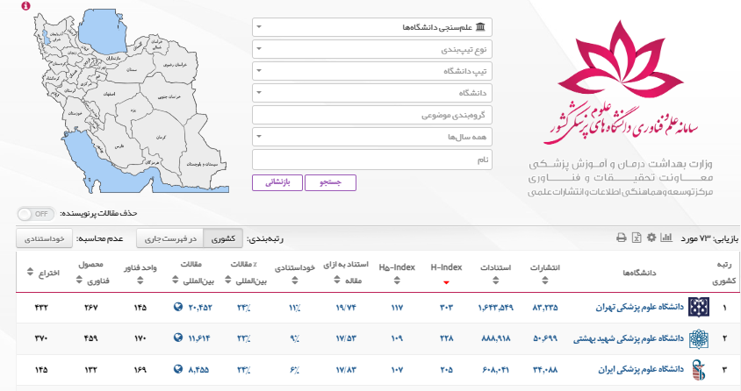
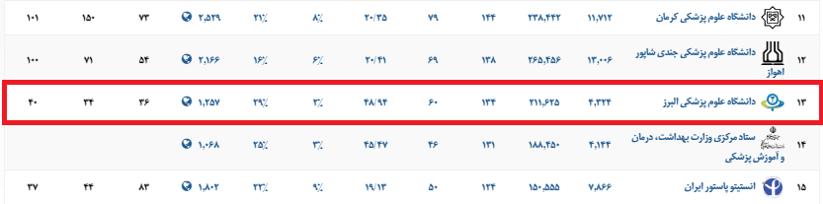
رتبه دانشگاه علوم پزشکی البرز در سامانه علم سنجی

Slide 5
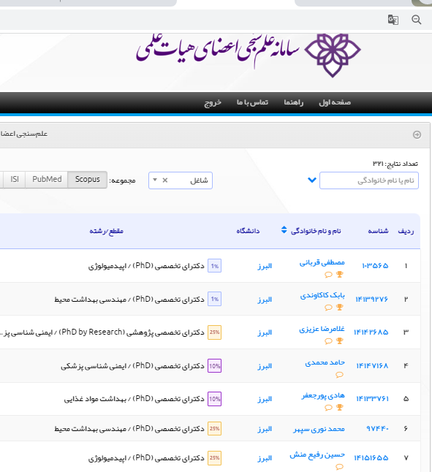
مدیریت سامانه علم سنجی و بروزرسانی آن

Slide 6
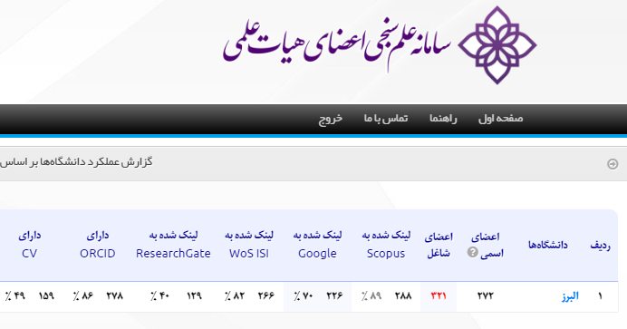
گزارش عملکرد دانشگاه علوم پزشکی البرز

Slide 7
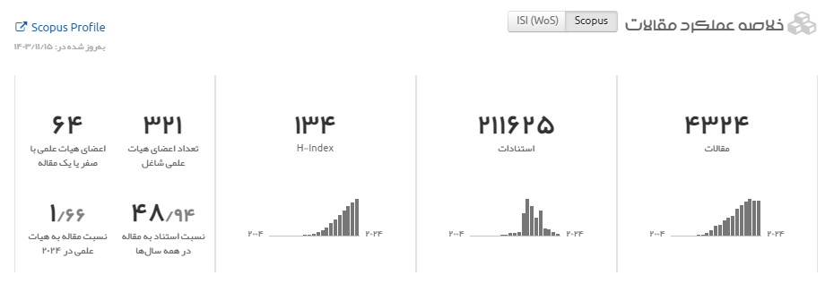
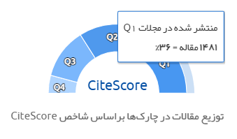
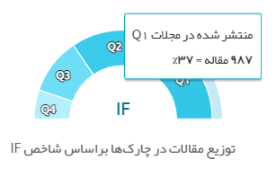
خلاصه عملکرد و روند پیشرفت دانشگاه بر اساس سامانه علم سنجی

Slide 8
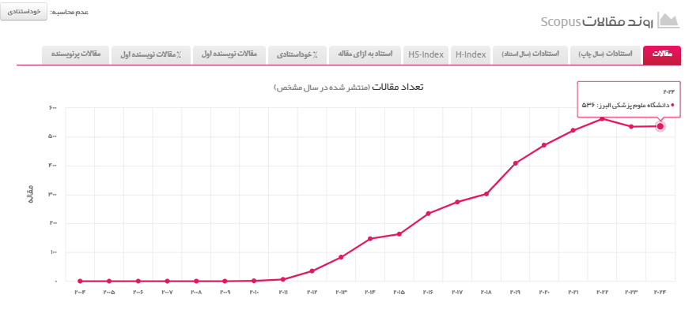
روند رشد مقالات چاپ شده دانشگاه در پایگاه اسکوپوس

Slide 9
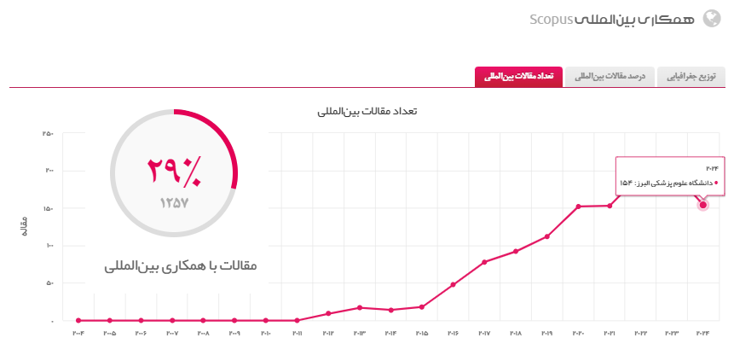
تعداد همکاری های بین المللی دانشگاه

Slide 10
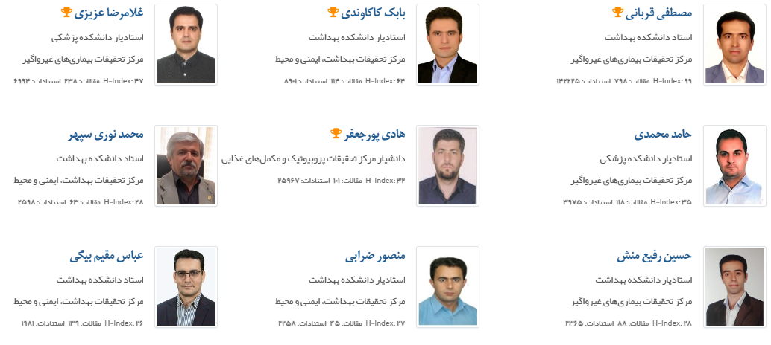
اعضای هیات علمی اچ بالای 20

Slide 11
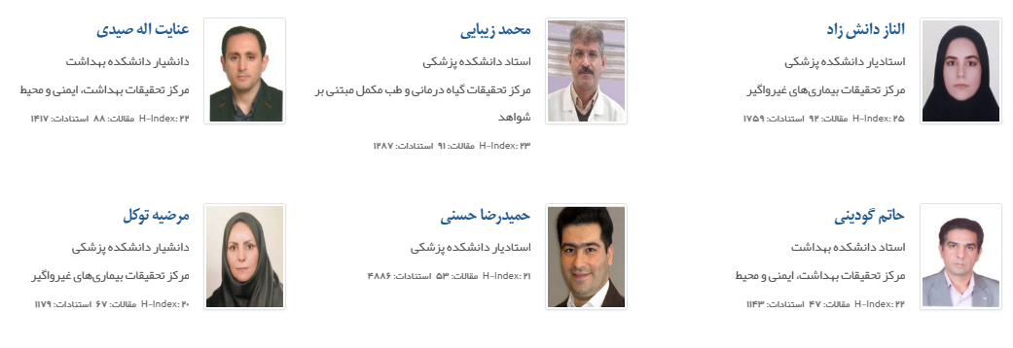
اعضای هیات علمی اچ بالای 20

Slide 12
کاهش آمار اعضای هیات علمی با صفر و یک مقاله در سامانه علم سنجی
کاهش آمار اعضای هیات علمی با صفر و یک مقاله از 76 به 64:
جستجوی تمامی اعضای هیات علمی در پایگاه اسکوپوس به صورت ماهانه
ادغام پروفایلهای جدا افتاده اعضای هیات علمی
پاسخ به بازخوردهای اعضای هیات علمی

